Slide 1

Fundamentos de algoritmos
ALGORITMOS
Escuela de Ingenieria de Ciencias Y Sistemas
Facultad de Ingenieria
Universidad de San Carlos de Guatemala

Slide 2

Agenda
Recursos
Instrucciones o sentencias
Link de Quizziz
Palabras reservadas
Tipos de Datos
Estructuras Condicionales

Slide 3
COMPETENCIA(S) QUE DESARROLLAREMOS
diseña algoritmos utilizando instrucciones, estructuras condicionales, tipos de datos y palabras reservadas, aplicando principios del pensamiento algorítmico para la resolución eficiente de problemas complejos, con base en los niveles y características fundamentales de los algoritmos.

Slide 4
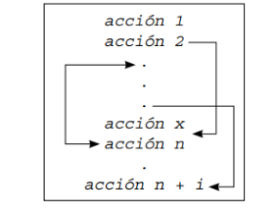
Instrucciones o Sentencias en un Algoritmo
Las instrucciones o sentencias son las unidades básicas que componen un algoritmo. Cada instrucción indica una acción específica que debe realizar el sistema para avanzar en la resolución de un problema.
Tipos de instrucciones:
Secuenciales: Se ejecutan en el orden en que están escritas.
Condicionales: Se ejecutan solo si se cumple una determinada condición.
Repetitivas o cíclicas: Se ejecutan varias veces mientras se cumpla una condición.

Slide 5
Ejemplo en Pseudocódigo
Inicio
Leer número
Si número > 0 Entonces
Escribir "El número es positivo"
FinSi
Fin

Slide 6
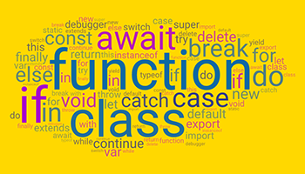
Palabras Reservadas
Las palabras reservadas son términos que tienen un significado especial en un lenguaje de programación y no pueden ser utilizados como identificadores (nombres de variables, funciones, etc.). Estas palabras forman parte de la sintaxis del lenguaje y son esenciales para su funcionamiento.
Ejemplos comunes:
if, else, while, for, return, break, continue
Características:
No pueden ser redefinidas ni utilizadas para otros propósitos.
Son reconocidas por el compilador o intérprete como comandos específicos.
Varían según el lenguaje de programación.

Slide 7
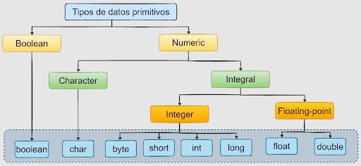
Tipos de datos
Los tipos de datos son categorías que definen el tipo de valor que una variable puede almacenar y las operaciones que se pueden realizar sobre esos valores.
Tipos de datos comunes:
Númericos:
Enteros (int): Número sin decimales
Flotantes (float, double): Números con decimales
Texto:
Caracteres (char): Un sólo carácter
Cadenas (string): Secuencia de caracteres.
Booleanos (bool): Representan valores de verdad: verdadero o falso.

Slide 8
Estructuras Condicionales
Las estructuras condicionales permiten que un programa tome decisiones y ejecute diferentes bloques de código según se cumplan o no ciertas condiciones.
Tipos de estructuras condicionales
Condicional simple (if): Ejecuta un bloque de código si se cumple una condición.
Condicional compuesta (if-else): Ejecuta un bloque si se cumple la condición y otro si no se cumple.
Condicional múltiple (if-else if-else): Permite evaluar múltiples condiciones en secuencia.

Slide 9
CONCEPTOS CLAVE APRENDIDOS
Las instrucciones o sentencias son los pasos fundamentales de un algoritmo. Estas controlan el flujo de ejecución mediante estructuras secuenciales, condicionales o repetitivas, y permiten que un algoritmo actúe lógicamente.
Las estructuras condicionales permiten tomar decisiones en función de si una condición se cumple o no. Gracias a ellas, un algoritmo puede adaptarse dinámicamente a distintas situaciones o entradas.
Los tipos de datos definen la clase de valores que pueden usarse y las operaciones que se pueden realizar sobre ellos. Elegir el tipo de dato adecuado (entero, decimal, cadena, booleano) es esencial para construir algoritmos correctos y eficientes.

Slide 10
Valores y actitudes
Rigor lógico en la construcción de soluciones
El uso de estructuras como condicionales y sentencias requiere una mente analítica y disciplina para definir instrucciones exactas. Este valor impulsa la creación de algoritmos coherentes, eficientes y sin ambigüedades.
Responsabilidad en el uso correcto del lenguaje
Comprender el propósito de cada palabra reservada y cada tipo de dato promueve una actitud responsable al programar, ya que elegir incorrectamente puede provocar errores o vulnerabilidades. Usar correctamente estos elementos es parte de una práctica profesional ética.

Slide 11
REFERENCIAS
https://es.wikipedia.org/wiki/Tipo_de_dato - https://onmex.mx/tecnologia-y-desarrollo/tipos-de-datos-en-programacion/
https://desarrolloweb.com/articulos/2225.php
https://es.wikipedia.org/wiki/Palabra_reservada
https://keepcoding.io/blog/palabras-reservadas-en-programacion/

Slide 12

¡GRACIAS POR SU ATENCIÓN!
DUDAS
RECUERDA QUE TENEMOS NUESTRO FORO SEMANAL DONDE PUEDES CONSULTAR CUALQUIER DUDA QUE TE SURJA EN LA SEMANA

